Slide 1
Slovenské archívnictvo a Spoločnosť slovenských archivárov
Mária Grófová FiF Masarykovej univerzity v Brne 29. november 2016

Slide 2
Územie Slovenska pred prijatím vládneho nariadenia o archívnictve v roku 1954
najviac zachovaných starých archívov – územie Slovenska sa po okupácii Uhorského kráľovstva stalo na takmer 250 rokov sídlom centrálnych úradov a hlavným mestom, v ktorom prebiehali korunovácie uhorských kráľov
2. polovica 18. storočia – presťahovanie centrálnych úradov do Budína, ich fondy sa začali formovať v Bratislave
1. polovica 19. storočia – najvýznamnejšie cirkevné archívy sídlili v Bratislave, Trnave, Hronskom Sv. Beňadiku a Jasove
archívy miest
rodové archívy

Slide 3
15. storočie – počiatky snáh evidovať zachované písomnosti
hodnoverné miesta
16. – 17. storočie – mestá si vypracovávajú menné registre k úradným knihám
18. – 1. polovica 19. storočia – systematické vypracovávanie elenchov
1918 – ústredný archív pre Slovensko ani nejestvoval, pri SNM v Turčianskom Sv. Martine archív zbierkovo celoslovenského charakteru
systém župných archívov, archívy hodnoverných miest, archívy lesných riaditeľstiev, asi 12 väčších mestských archívov, omnoho viac malých mestských archívov, cirkevné archívy katolícke i evanjelické (seniorátne), veľké množstvo súkromných – patrimoniálnych – archívov

Slide 4
12. máj 1919 – výnosom MŠ v Prahe zriadená funkcia štátneho inšpektora archívov a knižníc na Slovensku
11. október 1919 – rozšírenie jeho kompetencie aj na súkromné archívy
Václav Chaloupecký – archívy, Jan Emler – Univerzitná knižnica v Bratislave
snaha pripraviť spisovú rozluku s Maďarskom – dodnes sa nepodarilo
1928 – vznik Slovenskej krajiny – 28. september 1928 – zriadený Krajinský archív v Bratislave s fondmi bratislavského župného archívu
od roku 1939 po zrušení Slovenskej krajiny sa stal Archívom MV prvej (vojnovej) SR, po 2. sv. vojne premenovaný na Archív Povereníctva vnútra
40. roky – založenie Pôdohospodárskeho archívu v Bratislave

Slide 5
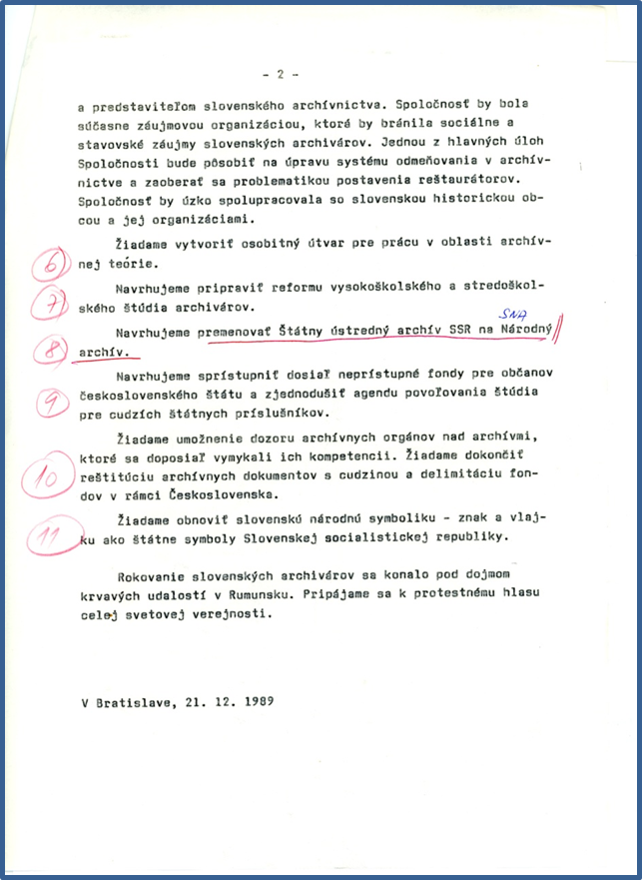
Vyhlásenie slovenských archivárov z 21. 12. 1989, stretnutie na Križkovej ulici v Bratislave

Slide 6
4. 4. 1990 – vznik SSA, stanovisko k názvu štátu, stanovy a rehabilitácie archivárov
Snahy výboru SSA v roku 1990:
o zlepšenie sociálneho a spoločenského postavenia archivárov
o začlenenie archívnictva v systéme štátnej správy
o legislatívnu úpravu archívnictva
2006 – prepúšťanie archivárov
vyhlásenie SSA ku kritickej situácii v slovenských archívoch z 21. 11. 2007 a podporné stanoviská

Slide 7
5. 6. 2008 – list SSA adresovaný ministrovi vnútra SR ku kritickej situácii AMB; odpoveď: „...je to jedna z priorít ministerstva a vyrieši sa v horizonte 3 – 4 rokov odovzdaním účelovej novostavby.“
16. 9. 2009 – vyhlásenie Výboru SSA za zachovanie integrity archívneho systému SR, no túto legitímnu požiadavku sa nepodarilo presadiť (rozdelenie odboru)
2014 – príprava novely/nového archívneho zákona – platí od 1. 11. 2015

Slide 11
Aktivity SSA
Sympóziá, semináre...
Archívne dni...
1997 Poprad – Stav a perspektívy archívnictva na Slovensku
1998 Šamorín – Archívna legislatíva a archívna prax
1999 Banská Bystrica – Ekonomické informácie v archívnych dokumentoch
2000 Vyhne – 50. výročie existencie ŠÚBA v Banskej Štiavnici a problematika osobných fondov
2001 Mojmírovce – Ochrana archívneho dedičstva v SR – súčasný stav, problémy a perspektívy na prahu tretieho tisícročia
2002 Senec – Archívy a verejnosť
2003 Liptovský Ján – Archívy a vzdelávanie
2004 Trenčín – Päť decénií archívnej legislatívy na Slovensku
2005 Košice – Archívy a manažment
2006 Levoča – Dejiny archívov na Slovensku (zborník vydalo MV SR)

Slide 12
11. 2007 Žilina – Archívy 21. storočia. Sprístupňovanie archívnych fondov a nové technológie (CD)
12. 2008 Skalica – Sprístupňovanie kultúrneho dedičstva v archívoch (CD)
13. 2009 Bojnice – Archívy v krízových situáciách (zborník + CD)
14. 2010 Komárno – Archívy po roku 1989. Víťazstvá a prehry (zborník + CD)
15. 2011 Humenné – Zbierky v archívoch (zborník)
16. 2012 Trnava – Verejná správa po roku 1945 v zrkadle archívnych dokumentov (zborník + CD)
17. 2013 Bratislava – Veda, kultúra a šport v archívnych dokumentoch (zborník + CD ešte nevyšli)
18. 2014 Prešov – Prvá svetová vojna v archívnych dokumentoch (zborník + CD spolu s prednáškami zo seminára k 60. výročiu vládneho nariadenia o archívnictve)
19. 2015 Liptovský Mikuláš – Digitalizácia archívneho kultúrneho dedičstva a 25. výročie založenia Spoločnosti slovenských archivárov (zborník + CD spolu s prednáškami zo seminára k 100. výročiu narodenia Michala Kušíka v tlači)
20. 2016 Tatranská Lomnica – Bitka pri Moháči – historický medzník dejinách strednej Európy (490. výročie)

Slide 16
Exkurzie SSA
6. 11. 1990 – Rakúsko: Österreichisches Staatsarchiv Wien...
24. 11. 2004 – Maďarsko: Mestský archív v Budapešti
október 2005 – Rakúsko: Landesarchiv St. Pölten
11. 10. 2006 – Česko: Archív mesta Brna, Okresný archív v Zlíne
26. – 27. 9. 2007 – Slovinsko: Ljubľana, Maribor, Ptuj, Celje
5. – 6. 10. 2009 – Maďarsko: cirkevné archívy v Pannonhalme, Zirci, Tihanyi, Župný archív vo Vespríme
5. – 6. 10. 2010 – Česko: Moravské kartografické centrum vo Velkych Opatovciach, hrad Šternberk, Zemský archív v Opave, zámok Kunín
3. – 5. 10. 2011 – kláštory Jasov, Leles, renesančný kaštieľ v Borši, hrady vo Veľkom Kamenci a Kisvárde (Maďarsko), Župný archív v Nyíreghyáze, Rákociho hrad v Sarospataku, hrad Fiľakovo

Slide 17
9. 10. 2012 – Česko: Moravský zemský archív v Brne, Kostnica sv. Jakuba v Brne, Jurkovičova secesná vila v Žabovřeskoch
9. 10. 2013 – Česko: Štátny oblastný archív v Třeboni, Štátny okresný archív Českých Budějoviciach, Kláštor Zlatá Koruna, hrad Heidensteinreich (Rakúsko)
1. – 4. 10. 2015 – Varšava: Archiwum Główne Akt Dawnych, prehliadka Starého mesta, Kráľovského zámku, Archív Poľskej akadémie vied, Múzeum Varšavského povstania, záhrady paláca kráľa Jána III. vo Wilanowe
22. – 25. 9. 2016 – Česko: Archív AV ČR v Prahe, Archív Karlovej univerzity v Prahe, prehliadka Prahy, výstavy venované 700. výročiu narodenia Karla IV., Třebíč – mesto pamiatok UNESCO

Slide 18
Deň otvorených dverí v archívoch SR
2008 – v Skalici navrhnuté, aby v každom kalendárnom roku okolo 8. júna otvárali archívy svoje dvere pre verejnosť
na výzvu SSA prvý reagoval Archív mesta Košice
11. – 12. 9. 2009 – podujatie zorganizovalo 15 archívov z celkového počtu 72
Cena Elemíra Rákoša
2007 – iba jeden ročník – víťazka Katarína Bodnárová s prácou Bratislavské mestské knihy na prelome stredoveku a novoveku z pohľadu diplomatiky

Slide 19
Kontakty SSA so zahraničím
po roku 1990 účasť na zasadnutiach spoločností v zahraničí
6. 3. 2007 – Poprad – stretnutie predstaviteľov archívnych spoločností V4: ČR – Daniel Doležal,
H – László Szögi
PL – Hanna Krajewska
SK – Zuzana Kollárová
vytvorenie pracovných skupín, prijatie deklarácie o spolupráci, ktorá zahŕňa najmä vedeckú a odbornú spoluprácu (konferencie, zborníky a podobne)
nadviazanie kontaktov z Rakúskom, Slovinskom, Nemeckom
22. 8. 2007 – podpísanie zmluvy o spolupráci medzi archívnymi spoločnosťami SK a H

Slide 20
10. – 13. 9. 2008 – prvá spoločná konferencia V4 v Nowom Sączi a Bochni Spoločná minulosť, spoločná budúcnosť aktívne vystúpenie J. Kurucárovej, J. Klačku, E. Kašiarovej, V. Hrtánkovej, Z. Kollárovej
stáže
marec 1999 – výmenné stáže s Veľkou Britániou, ktorú z tej strany zastrešoval British Council a zo slovenskej strany SSA, absolvovali Martina Šlampová a Eva Šupáková v anglickom Essexe dvojtýždňový výmenný študijný pobyt, na Slovensko prišli archivárka Katharine Schofield a reštaurátor Keith Dean z Essexského grófskeho archívu (Essex County Record Office); Peter Draškaba a Jozef Hanus
september 2007 – prvá dvojtýždňová stáž poľskej študentky z Poznane v ŠA Levoči a ŠA Levoči, pobočka Poprad
23. – 28. 6. 2008 stáž Márie Petrovičovej a Zlatice Donovalovej v Poľsku
máj 2010 – stáž Petra Ližbetina a Martina Petrinca v archíve v Poznani
jún 2014 – stáž univerzitnej archivárky z Poznane v AUK

Slide 21
Quo vadis Spoločnosť slovenských archivárov?
dôstojný zástupca slovenských archivárov vo vzťahu k MV SR a akceptovaný partner na rokovaniach o novom archívnom zákone
dobré vzťahy a spolupráca na spoločných projektoch archivárov okolitých krajín
konferencie a semináre: december 2016 – seminár k osobnosti Elemíra Rákoša máj 2017 – 21. archívne dni SR október 2017 – seminár k osobnosti Jozefa Watzku
participácia na výstave Od Vyšehradu do Vyšehradu, 2015

